Slide 1
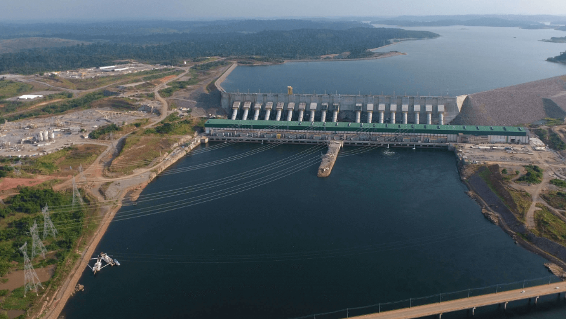
BELO MONTE

Slide 2
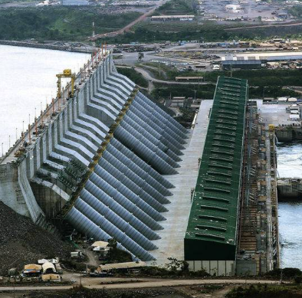
INFORMAÇÕES
Investidor: Norte Energia S.A.
Investimento: 19,6 Bilhões de reais.
Atualmente ultrapassa: 30 Bilhões de reais.
Tempo de Concessão: 35 anos, a partir de agosto de 2010
Início da operação: 2016
Localização: Rio Xingu, Bacia do rio Amazonas, Região Sudoeste do Estado do Pará – Brasil.
Municípios da Área de Influência Direta (AID): Altamira, Anapu, Brasil Novo, Senador José Porfírio e Vitória do Xingu.

Slide 3
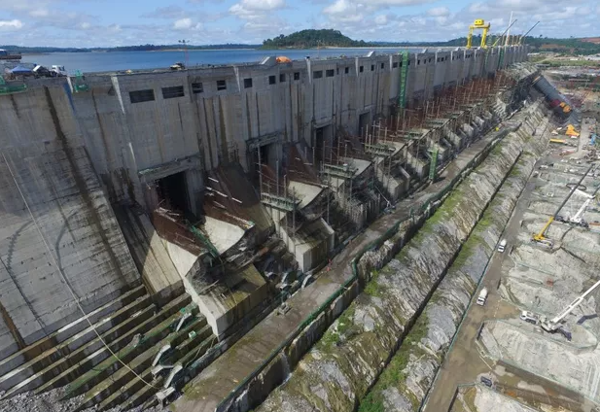
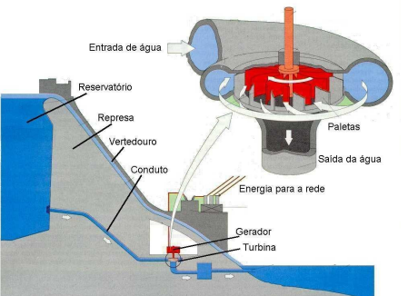
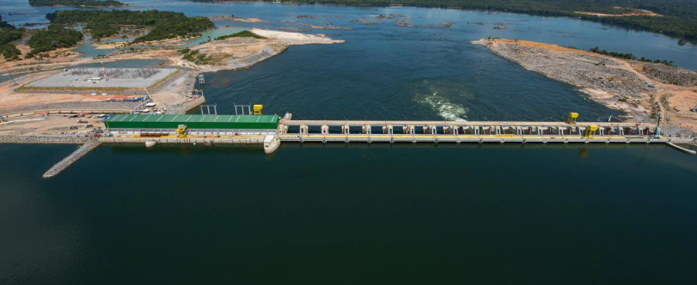
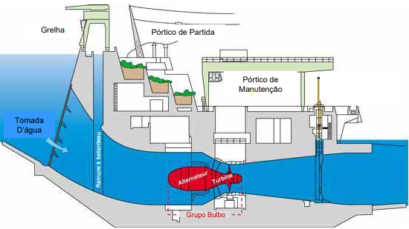
DADOS
Casa de Força Principal - Belo Monte
18 Unidades Geradoras com turbinas tipo Francis. Capacidade instalada: 11.000 MW
Até dezembro de 2017, a montagem eletromecânica dos equipamentos atingiu a marca de 80,71 mil toneladas
Casa de Força Complementar - Pimental
6 Unidades Geradoras com turbinas tipo Bulbo. Capacidade instalada: 233,1 MW. .
16,23 mil toneladas de equipamentos

Slide 4
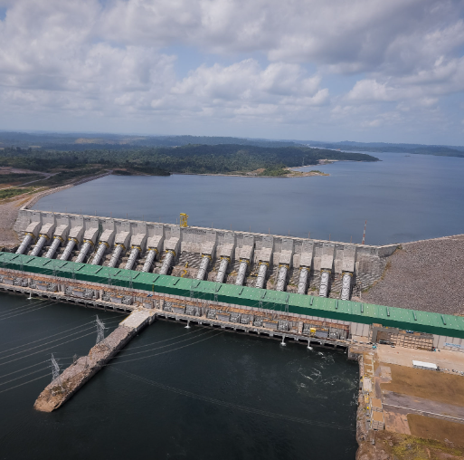
CAPACIDADE DE GERAÇÃO
Energia
Geração de energia: 11.233,1 MW e média de 4.571 MW.
Vertedouro com 18 comportas com capacidade de escoamento de 62.000 m³/s
Reservatórios:
Reservatório do Xingu (Principal): 359 km2
Reservatório Intermediário: 119 km2]
Área total: 478 km2
A área alagada passou de 1500 km² do projeto original para 503 km².

Slide 5
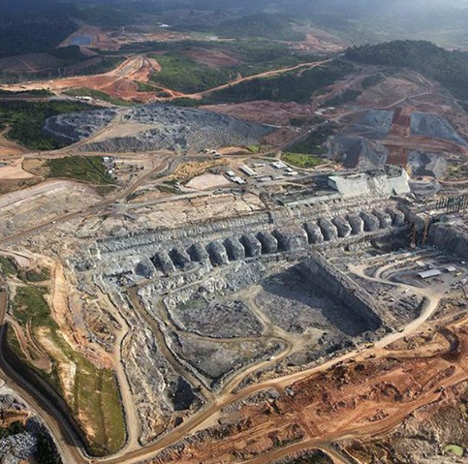
MATERIAIS E MÃO DE OBRA
2019: 3,389,008 milhões de m³ de concreto.
835.330 m³ serão em Concreto Compacto com Rolo (CCR).
2.553.678 m³ de Concreto Convencional Vibrado (CCV).
Segundo a norte energia, a partir de 2014 será lançado 100.000m³ cada mês.
Segundo a Votorantim, foi fornecido mais de 1 milhão de toneladas de cimento.
160 mil toneladas de aço .
60 milhões de m³ de aterro.
180 milhões de m³ de escavações.
Mais de 40 mil trabalhadores.

Slide 6
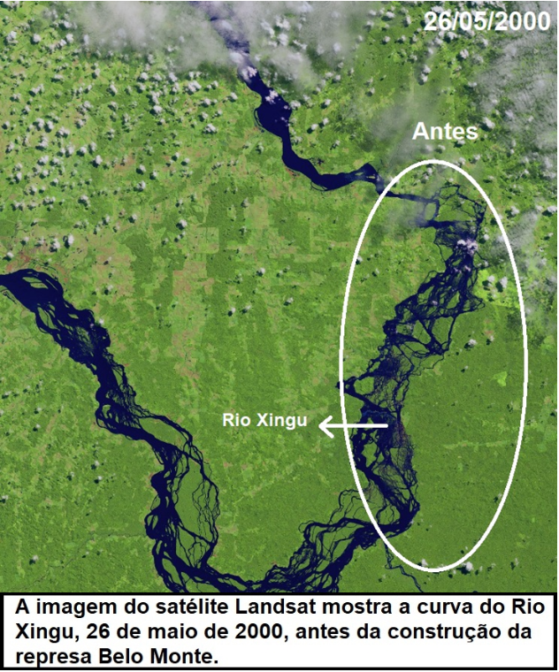
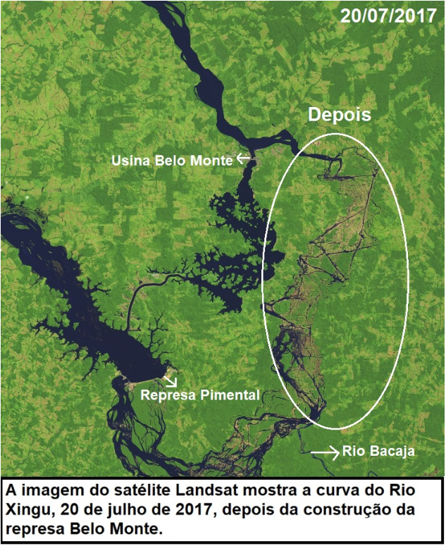
POLEMICA
Caos Social
20 mil pessoas terão de sair de suas casas.
Desmatamento
O lago da usina receberá água drenada de outras regiões do rio Xingu para que haja volume suficiente no reservatório. Essa água chegará por meio de um canal com 130 m de espessura e 20 km de extensão
Índios afetados
Com o canal drenando água, a área do Xingu próxima ao lago terá sua vazão reduzida. São 100 km de rio que, segundo especialistas, podem até secar. Isso pode destruir o modo de vida dos índios que habitam a região e vivem da pesca.
100 km do rio Xingu terão a vazão reduzida
952 índios serão afetados

Slide 7
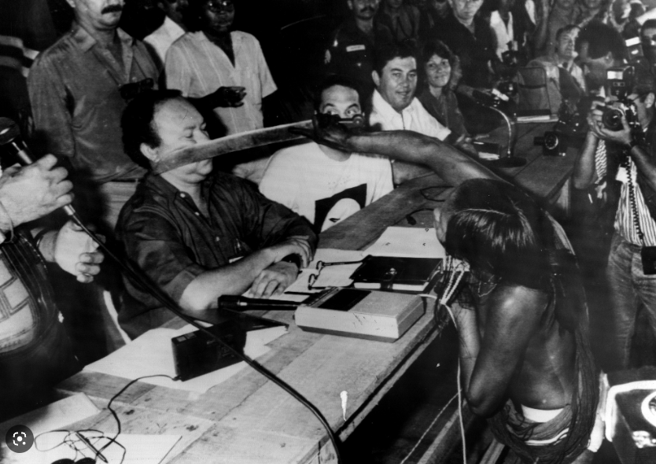
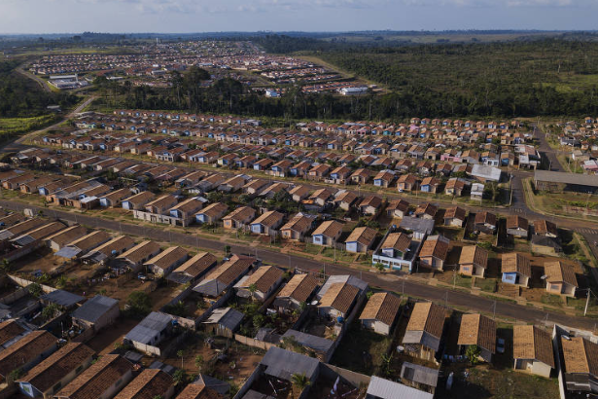
CURIOSIDADES
O lago que alimentará as turbinas de Belo Monte vai ocupar uma área equivalente a 90 mil campos de futebol.
Os três milhões de metros cúbicos de concreto
37 estádios do Maracanã
160 mil toneladas de aço
22 torres Eiffel.
Para a construção do canal, serão removidos 100 milhões de m3 de floresta, que encheriam 40 mil piscinas olímpicas.
Período de seca gera em torno de 3% da sua capacidade total.

Slide 8
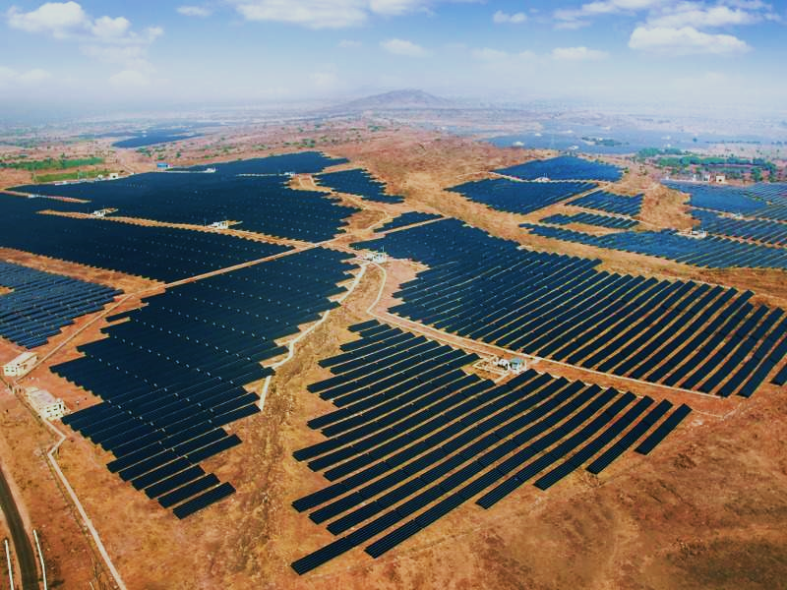
BHADLA SOLAR PARK

Slide 9
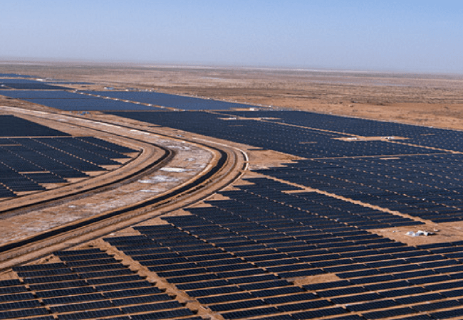
INFORMAÇÕES
Investidor: National Thermal Power Corporation (NTPC) e a Solar Energy Corporation of India (SECI)
Investimento: US$1,4. Cerca de 7,5 Bilhões de reais.
Tempo de Concessão: 25 anos.
Tempo de Construção: 2015 – 2020.
Localização: Bhadla, Jodhpur, Rajastão – Índia.
Empresas responsáveis pela contrução: Rajasthan Solar Park Development Company Limited, Saurya Urja Company e Adani Renewable Energy Park Rajasthan.

Slide 10
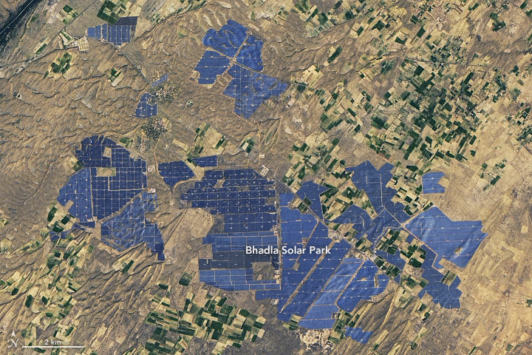
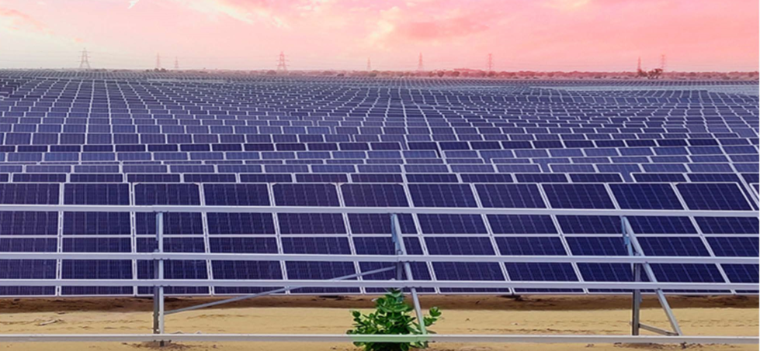
DADOS
Área: 5700 há.
Quantidade de Módulos Fotovoltaicos: 10 milhões.
O projeto foi construído em quatro fases:
1° Fase: 65 MW.
2° Fase: 680 MW.
3° Fase: 1000 MW.
4° Fase: 500 MW.
Geração de Total de Energia: 2.245 MW.
Com meta de produzir cerca de 17% da energia elétrica produzida na Índia.
Está localizado em uma região de temperaturas altas e muita incidência solar.

Slide 11
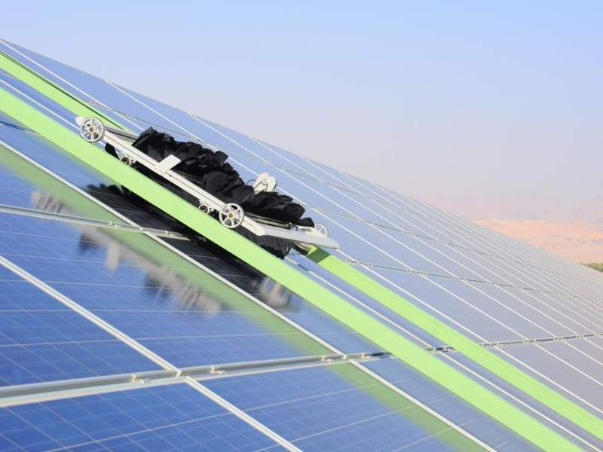
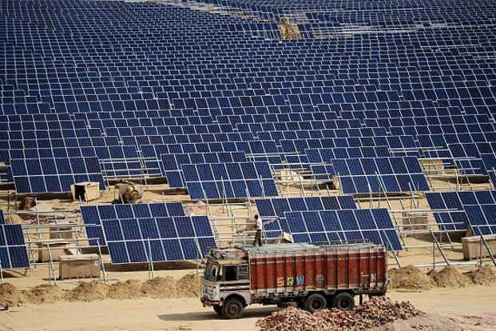
Empreiteiros envolvidos
A Rays Power Experts foi a empreiteira de engenharia, para o desenvolvimento da capacidade de 140MW na fase dois do parque solar.
A Vikram Solar foi a contratada para uma usina de energia solar de 130MW na fase dois.
A Larsen & Toubro garantiu o contrato para construir uma usina de energia solar de 100MW na fase três da SB Energy em fevereiro de 2018.
A Ecoppia assinou um contrato com a SB Energy para instalar 2.000 equipamentos robóticos de limpeza de painéis solares.
Meghraj Capital Advisors Private Limited, RangSutra e Urmul Marusthali Bunkar Vikas Samiti forneceram assistência técnica durante o desenvolvimento do projeto.

Slide 12
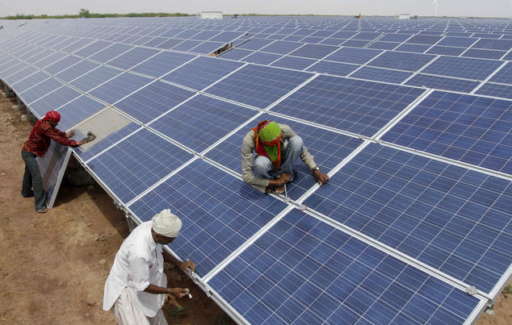
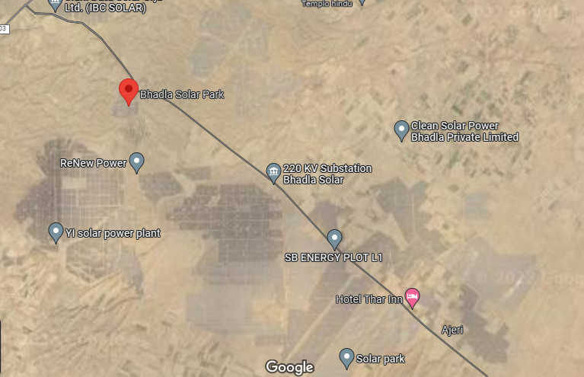
CURIOSIDADES
O complexo Bhadla Solar Park é a maior instalação de energia solar do mundo.
Rajasthan tem a maior irradiação solar de 5,72 kWh/m²/dia, tornando-o um local perfeito para o desenvolvimento de parques solares.
O país também tem a vantagem do potencial máximo de energia solar de 142 GW no país, com vastas terras estéreis não utilizadas e acessíveis.

